Slide 1
可解释推荐
第11周工作汇报
林灵婷

Slide 2
研究内容
给定“场景”，已购买商品和被推荐的商品
生成自然语言形式的推荐理由
使推荐结果更有说服力
例：
输入：场景“海边度假”已购买“泳衣”推荐“太阳镜”
输出：心机girl的海边度假，有了草帽和比基尼怎么能少了太阳镜呢？

Slide 3
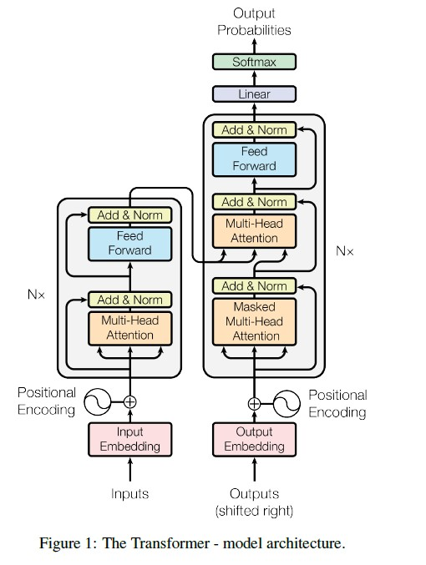
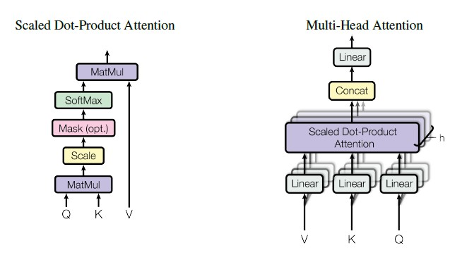
"Attention is all you need." Advances in Neural Information Processing Systems. 2017.

Slide 4

Global-Locally Transformer
针对不同场景下的文本创建不同的模型
Local Transformer
H^{s}
Gated Mixture
X
H
Global Transformer
H^{g}
所有文本的模型

Slide 5
训练数据
创意家居和简约家居场景下的交集商品：
书架，吊灯，吸顶灯，四件套，地毯，壁饰，实木床，布艺沙发，懒人沙发，挂钟，搁板，摆件，斗柜，电脑桌，碗，纸巾盒，置物架，花架，茶几，落地灯，衣帽架，角几，边几，餐桌，餐椅
弱监督方法过滤数据
抽取句子中包含的场景名，商品名，cpv作为输入
测试集：训练集中未出现的输入项

Slide 6
评估指标
Generation
ROUGE: 基于Recall的度量指标
BLEU:用于分析候选译文和参考译文中n元组共同出现的程度
Sentiment: 基于情感词典的情感极性分析
Manual evaluation
Catchyness: Is the description attractive, catchy
Relatedness: Is the description semantically related to the target scene?
Fluency: Dose the sentence read smoothly and fluently?
Completeness: Is the description includes the input?
Informative: Is the description informative?

Slide 7
人工评估细则
Manual Evaluation | 0分 | 1分 | 2分 | 3分 | 4分 | 5分
Relatedness | 与场景完全无关 | 无 | 提到场景 | 多一处跟场景相关的描述加一分
Fluency | 完全不流畅 | 一处不流畅减1分 |  |  |  | 非常流畅
Completeness | 完全不包含输入 | 无 | 包含一个输入 | 包含两个输入 | 没有提到第三个词，但相关 | 完全包含
Informative | 完全没有信息 | 是在描述商品 | 多一个信息加一分
Catchyness | 吸引人的词汇/总词汇*5

Slide 8
本周进展
弱监督规则修改
框架修改：
Encoder: global+local
Decoder: 加入copy机制

Slide 9
修改前的弱监督框架
弱监督规则分类结果
<=0.5 : 334
<=0.8 : 441
<=0.9 : 8299
<=0.99 : 27697
分析
基本全部被预测为正类，因为预测为正类的规则覆盖率太大，而符合这些规则的不一定是有说服力的文本，应该修改成不符合某些规则的判为负类，这样更准确些

Slide 10
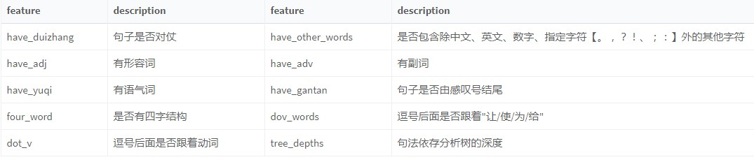
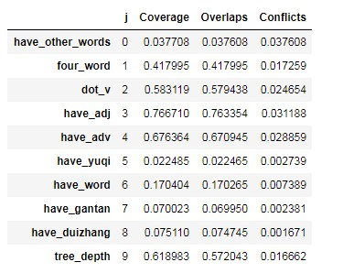
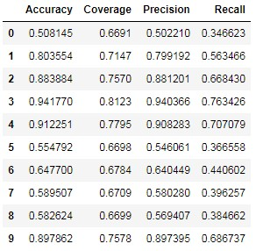
修改前的LFs
Coverage: 特征覆盖的数据比例
Overlaps: 同时有其它特征的数据比例
Conflicts: 与其他特征冲突的数据比例
使用吉布斯采样
来估计这些值。

Slide 11
修改后的弱监督框架
弱监督规则
弱监督规则分类结果
<=0.5 : 33904
规则（正类） | 描述 | 规则（负类） | 描述
Four_word | 有四字结构 | Tree_depth | 语法树深度大于10
Have_yuqi | 有语气词 | No_adj_and_adv | 没有形容词和副词
Dot_word | 逗号后面跟着‘让/使/为/给’或动词 | Hava_other_words | 包含除中文、英文、指定字符【。，？！、；：】外的其他字符
Have_gantan | 以感叹号结尾 | Clause_num | 子句个数大于10
Have_duizhang | 句式对仗 | Token_num | 分词个数小于10

Slide 12
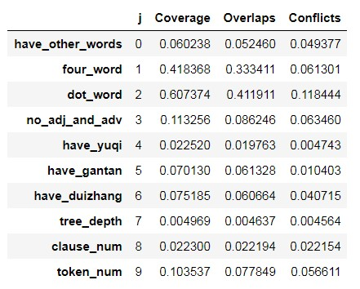
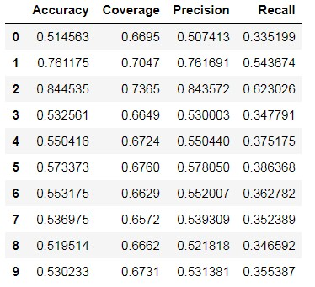
修改后的LFs
Coverage: 特征覆盖的数据比例
Overlaps: 同时有其它特征的数据比例
Conflicts: 与其他特征冲突的数据比例
使用吉布斯采样来估计这些值。

Slide 13
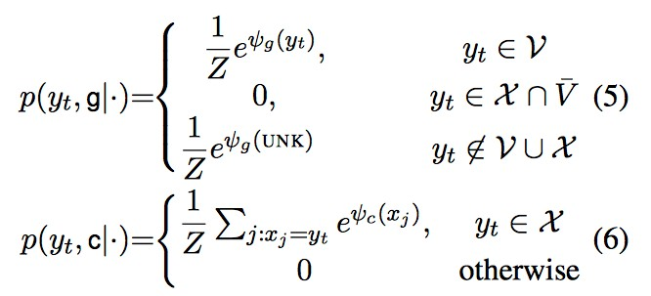

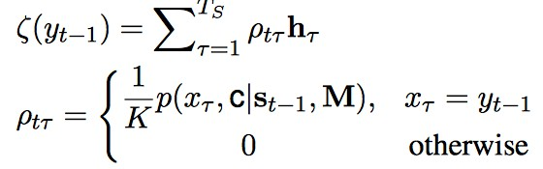
CopyNet
下一个单词的预测由混合概率模型决定
两种模式对应的score function
状态的更新
yt−1的表示：[e(yt−1);ζ(yt−1)]，e(yt−1)是词向量

Slide 14
框架修改
Model 1
Model 2
Model 3
Selective_read: 有概率地对输入copy

Slide 15
Model 1
softmax
H
Gated Mixture
linear
linear
H^{global}
H^{local}
Feed forward
Feed forward
Feed forward
tanh
Multi-head attention
Multi-head attention
Multi-head attention
Masked multi-head attention
H
W
H
Input embedding
Positional encoding
Output embedding
Positional encoding
Selective
read
ρ
keyword
sentence

Slide 16
Model 2
softmax
H
Gated Mixture
linear
Selective
read
H^{global}
H^{local}
Feed forward
linear
Feed forward
Feed forward
tanh
Multi-head attention
H
ρ
Multi-head attention
Multi-head attention
Masked multi-head attention
H
W
Input embedding
Positional encoding
Output embedding
Positional encoding
keyword
sentence

Slide 17
Model 3
softmax
H
Gated Mixture
linear
Selective
read
H^{global}
H^{local}
Feed forward
linear
Feed forward
Feed forward
tanh
Multi-head attention
H
Multi-head attention
Multi-head attention
Masked multi-head attention
H
W
Input embedding
Positional encoding
Output embedding
Positional encoding
keyword
sentence

Slide 18
评估结果(epoch=100)
Evaluation Index |  | Transformer | Global-Locally | Model 1 | Model 2 | Model 3
ROUGE | ROUGE-1 | 0.4011 | 0.3887 | 0.3674 | 0.4064 | 0.4056
 | ROUGE-2 | 0.1399 | 0.1257 | 0.1452 | 0.1505 | 0.1439
 | ROUGE-3 | 0.0680 | 0.0575 | 0.0766 | 0.0801 | 0.0706
 | ROUGE-4 | 0.0430 | 0.0340 | 0.0523 | 0.0544 | 0.0455
 | ROUGE-L | 0.3342 | 0.3191 | 0.3110 | 0.3423 | 0.3399
 | ROUGE-W | 0.1540 | 0.1466 | 0.1465 | 0.1578 | 0.1562
 | ROUGE-S* | 0.1711 | 0.1553 | 0.1527 | 0.1795 | 0.1724
BLEU | BLEU-1 | 0.3041 | 0.2901 | 0.2857 | 0.3154 | 0.3104
 | BLEU-2 | 0.1643 | 0.1502 | 0.1705 | 0.1760 | 0.1716
 | BLEU-3 | 0.0875 | 0.0765 | 0.1007 | 0.1025 | 0.0938
 | BLEU-4 | 0.0547 | 0.0452 | 0.0669 | 0.0665 | 0.0594

Slide 19
评估结果(epoch=200)
Evaluation Index |  | Transformer | Global-Locally | Model 1 | Model 2 | Model 3
ROUGE | ROUGE-1 | 0.3933 | 0.4050 | 0.3463 | 0.4054 | 0.3908
 | ROUGE-2 | 0.1319 | 0.1446 | 0.1271 | 0.1488 | 0.1340
 | ROUGE-3 | 0.0643 | 0.0740 | 0.0620 | 0.0777 | 0.0662
 | ROUGE-4 | 0.0424 | 0.0514 | 0.0388 | 0.0521 | 0.0435
 | ROUGE-L | 0.3259 | 0.3373 | 0.2913 | 0.3423 | 0.3243
 | ROUGE-W | 0.1491 | 0.1552 | 0.1383 | 0.1585 | 0.1503
 | ROUGE-S* | 0.1628 | 0.1762 | 0.1334 | 0.1784 | 0.1615
BLEU | BLEU-1 | 0.2964 | 0.3056 | 0.2591 | 0.3096 | 0.2989
 | BLEU-2 | 0.1556 | 0.1671 | 0.1482 | 0.1729 | 0.1598
 | BLEU-3 | 0.0807 | 0.0926 | 0.0834 | 0.0977 | 0.0839
 | BLEU-4 | 0.0522 | 0.0632 | 0.0513 | 0.0654 | 0.0547

Slide 20
评估结果(epoch=200)
Manual Evaluation | Transformer | Global-Locally | Model 1 | Model 2 | Model 3
Catchyness | 0.2447 | 0.2491 | 0.2455 | 0.2664 | 0.2750
Relatedness | 2.4375 | 2.5000 | 2.7187 | 2.7500 | 2.9062
Fluency | 3.4375 | 3.7187 | 4.1250 | 3.9375 | 3.9062
Completeness | 3.6250 | 3.9375 | 3.8437 | 3.9062 | 3.9687
Informative | 3.0312 | 3.4687 | 3.0625 | 3.4687 | 3.3750
Evaluation Index | Transformer | Global-Locally | Model 1 | Model 2 | Model 3
Sentiment | 22.13 | 22.79 | 16.18 | 21.37 | 20.63

Slide 21
Keyword | Transformer | Global-Locally | Model 1 | Model 2 | Model 3
创意##挂钟##奢华 | 创意 十足 的 挂钟 ， 舒适 静音 的 设计 ， 温柔 的 花纹 ， 灵动 而 神秘 ， 让 你 爱 坐在 客厅 的 时光 里 里 静静 享受 质量 。 | 创意 挂钟 ， 奢华 镶 钻 ， 奢华 镶 钻 ， 奢华 镶 钻 。 | 创意 十足 的 挂钟 ， 以 一抹 浪漫 的 荷花 图案 ， 加入 了 豪华 的 雕花 ， 使 之 更加 高雅 和 奢华 。 | 创意 十足 的 大 号 挂钟 ， 奢华 范 ， 奢华 独特 。 | 创意 定制 挂钟 ， 奢华 高贵 的 设计 与 欧美 风格 ， 奢华 高贵 的 设计 理念 ， 让 你 有 一种 奢华 高贵 的 气质 。
Catchyness/Relatedness/ Fluency/Completeness/ Informative | 0.22/3/4/3/3 | 0.26/2/3/5/3 | 0.24/3/4/5/4 | 0.38/3/4/5/3 | 0.33/3/2/5/3
简约##挂钟##精致 | 简约 静音 挂钟 ， 做工 精致 ， 细节 精致 ， 高档 品质 之选 。 | 可 摇摆 的 静音 挂钟 ， 做工 精致 ， 造型 独特 ， 简约 大气 的 外形 符合 你 的 工作 品质 生活 ， 静音 设计 ， 增加 家中 的 灵动 性 。 | 可 摇摆 的 静音 挂钟 ， 简约 大方 。 | 这 款 挂钟 ， 造型 简约 大方 ， 做工 精致 ， 散发 着 大自然 的 气息 ， 选用 的 静音 扫描 机芯 ， 走时 准确 ， 可 挂 在 墙上 ， 方便 又 不 掉色 。 | 挂钟 造型 简约 精致 ， 做工 精致 ， 实用 百搭 。
 | 0.35/2/5/5/3 | 0.21/3/4/5/5 | 0.33/3/5/3/3 | 0.19/3/5/5/5 | 0.45/4/4/5/3
创意##挂钟##浪漫 | 创意 的 铁艺 挂钟 ， 浪漫 的 心形 设计 ， 让 你 的 夜晚 更 温馨 ， 安心 的 护眼 ， 远离 夜晚 的 声音 ， 让 你 快乐 拥有 属于 你 的 生活 ！ | 浪漫 温馨 的 小家 挂钟 ， 具有 浪漫 童趣 ， 为 你 营造 浪漫 法式 浪漫 环境 。 | 创意 挂钟 ， 让 你 过 时间 时刻 静静的 时刻 ， 做 旧 的 工艺 ， 清晰 的 铁艺 感 ， 非常 的 复古 ， ， ， ， 适合 多种 装修 风格 使用 。 | 创意 挂钟 ， 给 你 最 浪漫 的 家居 | 创意 的 大 挂钟 ， 别致 的 蝴蝶 造型 ， 非常 的 有 情调 ， 表盘 上 的 数字 非常 的 有 爱 ， 适合 多种 装修 风格 。
 | 0.11/3/3/5/2 | 0.33/0/4/3/2 | 0.11/3/3/3/3 | 0.22/2/4/5/2 | 0.10/3/5/4/3

Slide 22
结果分析
Model 1 生成的句子比较短，导致指标都比较低
迭代次数增多，只有global-local的ROUGE和BLEU指标有提升

Slide 23
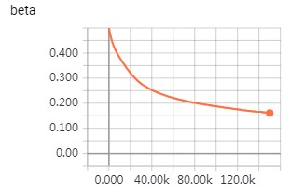
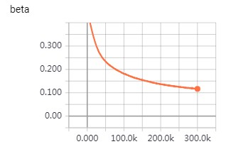
Global-local: beta
Epoch=100
Epoch=200

